Slide 1
Aplicatie web pentru alegerea colegilor de cameră la cămin
Drăgan Silviu Constantin
Coordonator științific
Lect. Dr. Cristian Frăsinaru

Slide 2
Cuprins
Formularea problemei
Soluția
Prezentarea aplicației
Demo
Concluzii

Slide 3
Formularea problemei
În momentul de față
Sincronizarea cu viitorii colegi de cameră
Aglomerație
Necesitatea personalului/voluntarilor din cadrul facultății
Completarea numeroaselor formulare

Slide 4
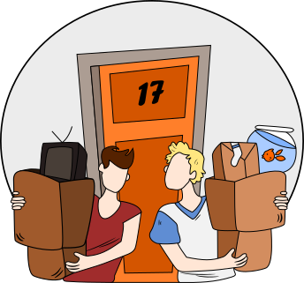
Soluția
O aplicație online prin intermediul căreia să îți alegi colegii de cameră
... sau care să te ajute să îi găsești?

Slide 5
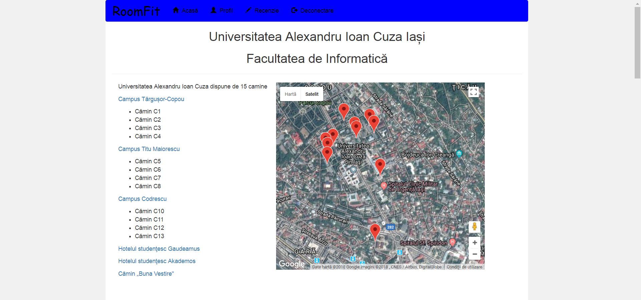
Prezentarea aplicației Modul user
Pagina principală conține informații despre căminele universității și localizarea acestora.

Slide 6
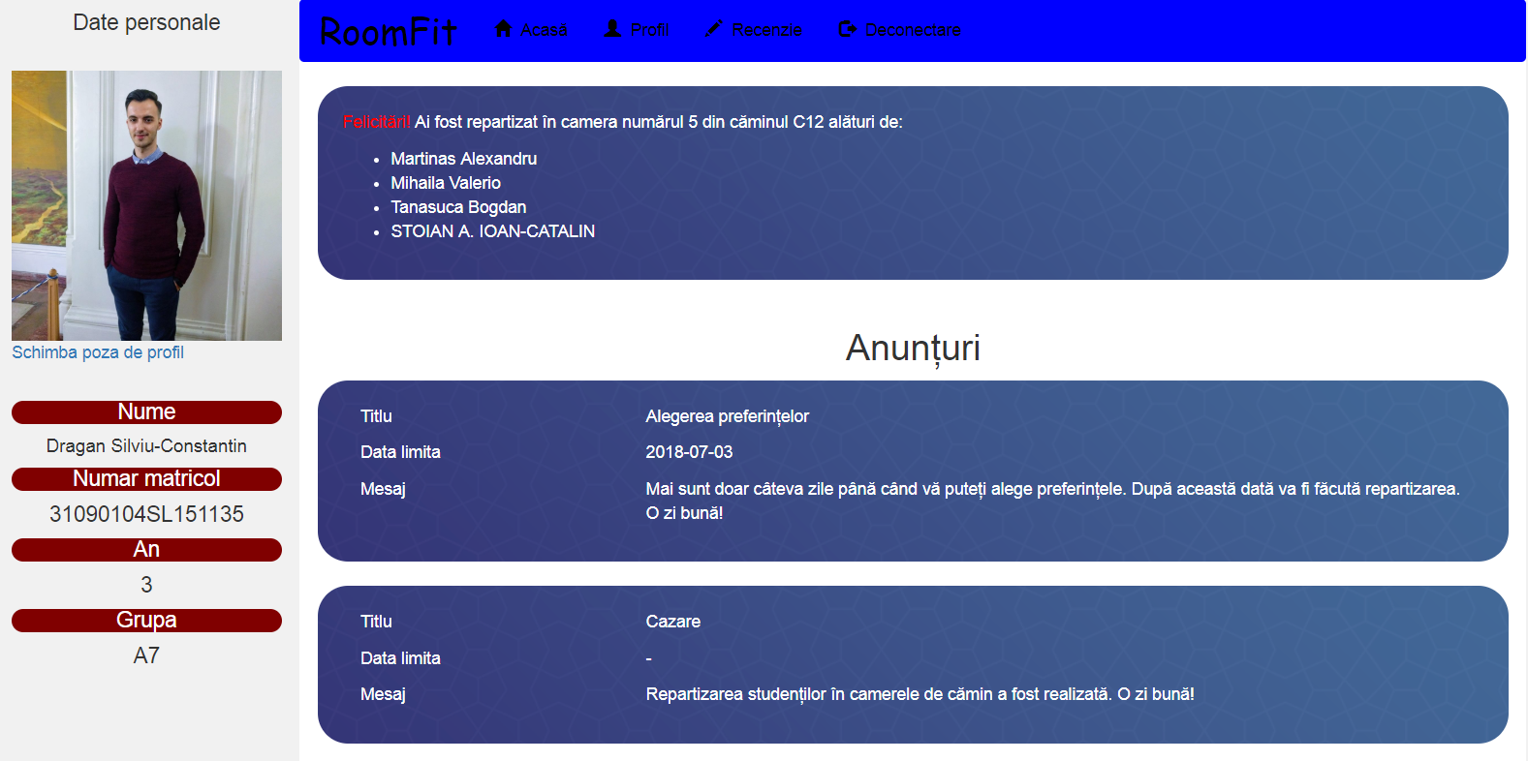
Profil
Înștiințarea dacă ai primit sau nu loc la cămin
Alegerea colegilor cu care vrei să stai în cameră
Afișarea colegilor de cameră
Posibilitatea de a vedea anunțurile postate de administrator

Slide 7
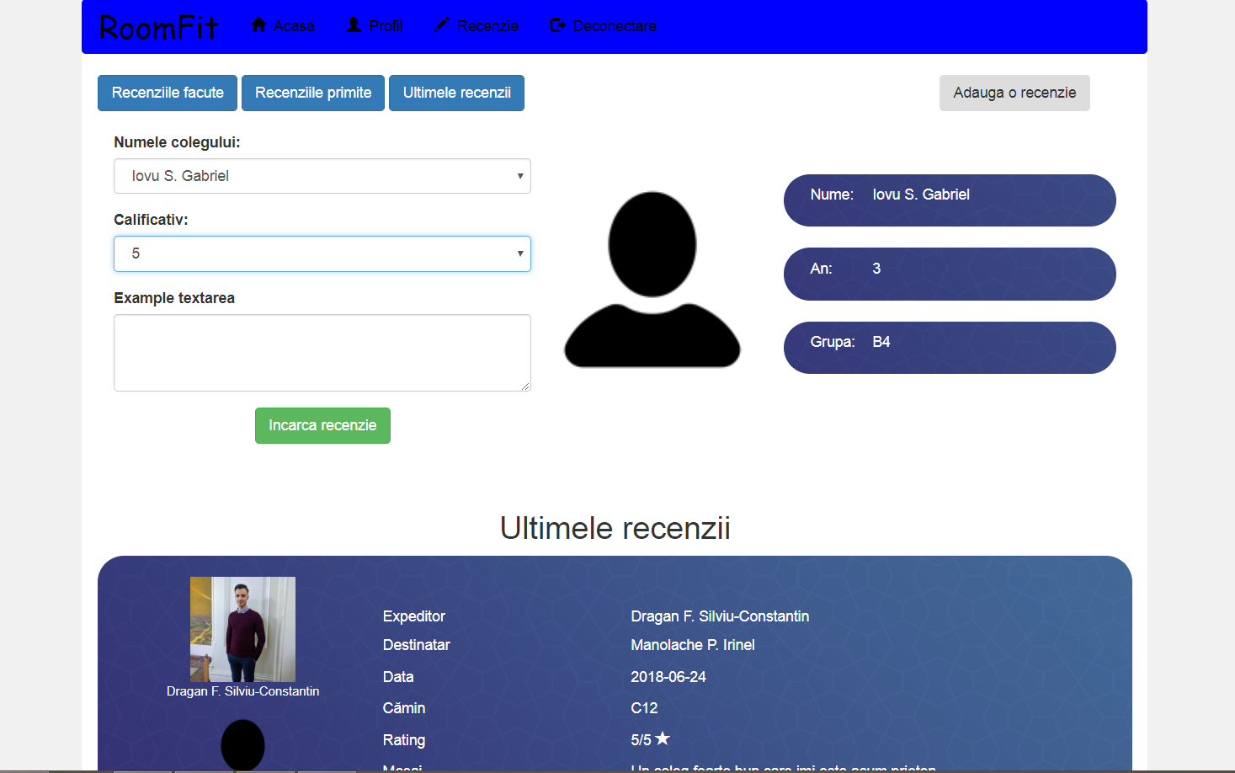
Recenzie
Posibilitatea de a vedea părerile celorlalți studenți despre foștii colegi de cameră
De asemenea, șansa de a lăsa și tu o „recenzie”

Slide 8
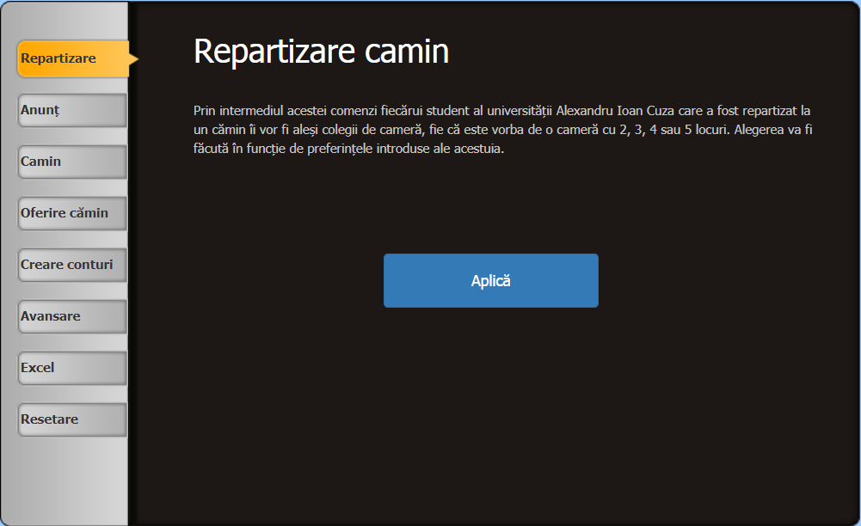
Modul administrator
Crearea conturilor pentru studenți
Repartizarea studenților la cămin
Postarea anunțurilor
Generarea unui Excel cu repartizarea studenților în camere și locurile libere

Slide 9
Algoritmul de stable matching roommates
Asemănător cu problema de stable marriage, dar aici toți participanții fac parte din același tabel.
Etapa 1:
Fiecare participant își alege persoana preferată.
Persoanele propuse aleg partenerul „cel mai preferat”.
Cei care au fos respinși continuă să facă propuneri până când sunt aleși
Fiecare participant respinge potențialii parteneri care sunt mai puțin doriți decât alegerea curentă acceptată

Slide 10
Algoritmul de stable matching roommates
Etapa 2:
Se ia un participant care are mai mult de o opțiune(să spunem că este studentul A)
Se scrie a doua opțiune a lui A(să spunem că este B), apoi se scrie ultima opțiune a lui B și se repetă acest procedeu până când valoarea A se regăsește din nou
Elementele din perechea (k, k+1) cu k = 1 având pasul 2 se resping reciproc
Se repetă această etapă până când fiecare participant are o singură opțiune

Slide 11




Tehnologii utilizate

Slide 12
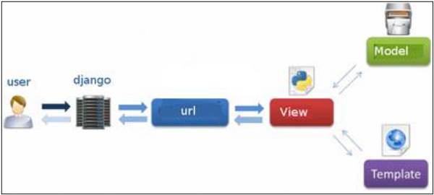
Arhitectura Django
Model-Template-View
La bază MVC cu o logică reinterpretată
C din MVC -> V din MTV
V din MVC -> T din MTV

Slide 13
Arhitectura Django
Ce se întâmplă cu Controller-ul?
Conform logicii din Django este însuși framework-ul.
Cu toate acestea...
„La finalul zilei, bineînțeles, totul se rezumă la atingerea obiectivului. Și, indiferent cum sunt numite lucrurile, Django duce lucrurile la bun sfârșit într-o manieră care este cea mai logică pentru noi”

Slide 14

Demo

Slide 15
Concluzii și îmbunătățiri
Alegerea colegilor de cameră din orice loc cu access la internet
Folosirea paginii de recenzii în cazul în care nu cunoști pe nimeni
Îmbunătățiri:
Optare pentru cămin prin intermediul aplicației
Recomandarea studenților conform răspunsurilor dintr-un chestionar completat inițial

Slide 16
Linkuri pentru imaginile utilizate
https://medium.com/covenant-university-developers-community/html-css-and-javascript-as-fast-as-possible-e92af1350a3b
https://www.djangoproject.com/community/logos/
https://freebiesupply.com/logos/mysql-logo/
https://www.python.org/community/logos/

